Slide 1
PSW3
Node.js e MySQL
Pool de conexão e MVC
Prof. Giovani Wingter
giovani.wingter@docente.fieb.edu.br

Slide 2
Preparando o ambiente de desenvolvimento
Certifique-se de já ter instalado o MySQL e o MySql WorkBench;
https://www.mysql.com/downloads/
Faça a instalação da dependência para o MySQL via terminal:
npm install mysql2 --save
Documentação do módulo:
https://www.npmjs.com/package/mysql2

Slide 3
Script do Banco de dados
CREATE DATABASE `lista-tarefas`;
USE `lista-tarefas`;
CREATE TABLE `tarefas` (
`id_tarefa` int NOT NULL AUTO_INCREMENT,
`nome_tarefa` varchar(45) NOT NULL,
`prazo_tarefa` date NOT NULL,
`situaca_tarefa` int NOT NULL DEFAULT '1’,
`status_tarefa` int NOT NULL DEFAULT '1’,
PRIMARY KEY (`id_tarefa`)
) ENGINE=InnoDB DEFAULT CHARSET=utf8mb4 COLLATE=utf8mb4_0900_ai_ci;

Slide 4
Inserindo dados de teste no SGBD
INSERT INTO `lista-tarefas`.`tarefas` (`nome_tarefa`, `prazo_tarefa`, `situaca_tarefa`) VALUES ('Formatar PC do Cliente 1', '2022-06-25', '1’);
INSERT INTO `lista-tarefas`.`tarefas` (`nome_tarefa`, `prazo_tarefa`, `situaca_tarefa`) VALUES ('Instalar Antivirus no PC do Cliente 2', '2022-06-20', '1’);
INSERT INTO `lista-tarefas`.`tarefas` (`nome_tarefa`, `prazo_tarefa`, `situaca_tarefa`) VALUES ('Formatar PC do Cliente 2', '2022-06-28', '1’);
INSERT INTO `lista-tarefas`.`tarefas` (`nome_tarefa`, `prazo_tarefa`, `situaca_tarefa`)
VALUES ('Instalar Antivirus no PC do Cliente 2', '2022-06-22', '1');

Slide 5
Pool de conexão
Técnica utilizada para gerenciar conexões com um banco de dados MySQL de forma eficiente.
Em vez de abrir e fechar uma nova conexão cada vez que uma consulta precisa ser executada, um pool de conexões mantém um conjunto de conexões pré-estabelecidas disponíveis para uso imediato.
Quando uma aplicação Node.js precisa interagir com o banco de dados, ela solicita uma conexão do pool. Se uma conexão estiver disponível no pool, ela será atribuída à aplicação. Caso contrário, a aplicação aguardará até que uma conexão esteja disponível novamente. Após a conclusão da operação no banco de dados, a conexão é liberada de volta para o pool, onde pode ser reutilizada por outras partes do aplicativo.
Essa abordagem ajuda a minimizar o tempo de espera associado à abertura e fechamento de conexões individuais, além de otimizar o uso de recursos do banco de dados e do servidor Node.js. Isso é especialmente útil em ambientes de alto tráfego, onde múltiplas solicitações ao banco de dados podem ocorrer simultaneamente.

Slide 6
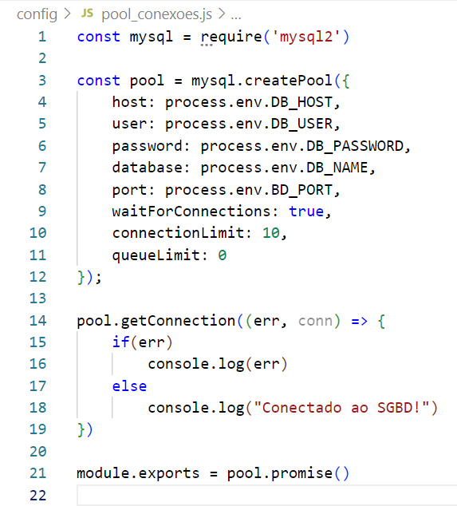
Exemplo de Pool MySQL2
const pool = mysql.createPool():
Cria a constante pool e configura as credenciais de acesso ao servidor MySQL e outras informações, a seguir:
waitForConnections: Se todas as conexões no pool estão em uso, determina se o pool deve aguardar que uma conexão esteja disponível antes de retornar um erro.
connectionLimit: Número máximo de conexões que o pool pode ter de uma vez.
queueLimit: Número máximo de solicitações de conexão na fila do pool. (0 é ilimitado)

Slide 7
Exemplo explicado
pool.getConnection():
Esta linha obtém uma conexão do pool e executa uma função de callback. Se ocorrer um erro ao obter a conexão, ele será tratado e registrado. Se a conexão for bem-sucedida, uma mensagem indicando que foi conectada ao SGBD (Sistema de Gerenciamento de Banco de Dados) será exibida no console.
module.exports = pool.promise():
A conexão obtida é exportada como uma promessa. Isso significa que em outras partes do código, pode-se usar a promessa para executar consultas SQL e receber os resultados como promessas assíncronas, em vez de usar o estilo de função de callback tradicional. Isso torna o código mais limpo e legível, especialmente ao lidar com várias operações de banco de dados.

Slide 8
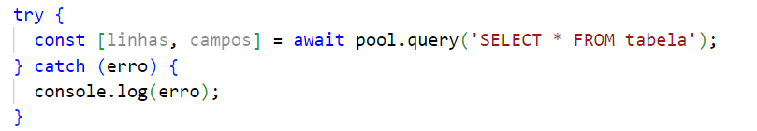
Executando consultas SQL com o pool
try { ... } catch (err) { ... }
Devemos usar um bloco try-catch para lidar com erros que podem ocorrer durante a execução do código.
await
Deve serusado pois o nosso pool exportou uma promessa: module.exports = pool.promise()
query()
Recebe como parâmetros o comando SQL e os dados dinâmicos que serão utilizados nas consultas
[linhas, campos]
Array que organiza os resultados da consulta(linhas) e a estrutura dos campos da tabela e/ou informações da consulta executada(campos).

Slide 9
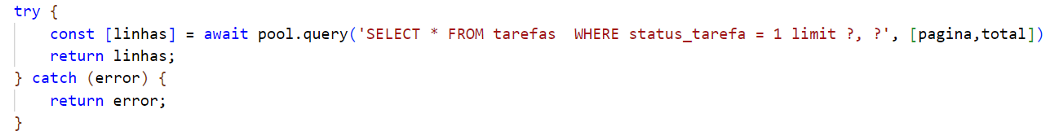
Select com dados dinâmicos
?
Cada ponto de interrogação usado indica um local que receberá um valor dinâmico.
[pagina, total]
Array que contém os dados que serão utilizados para substituir os “?” OBS. Estes dados serão substituindo de acordo com a ordem de aparecimento dos “?”
Neste exemplo estamos recuperando apenas as linhas da consulta select.

Slide 10
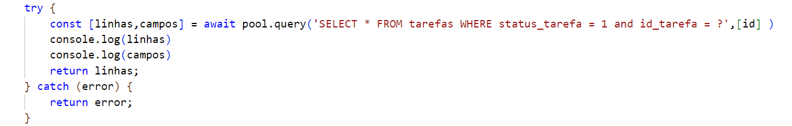
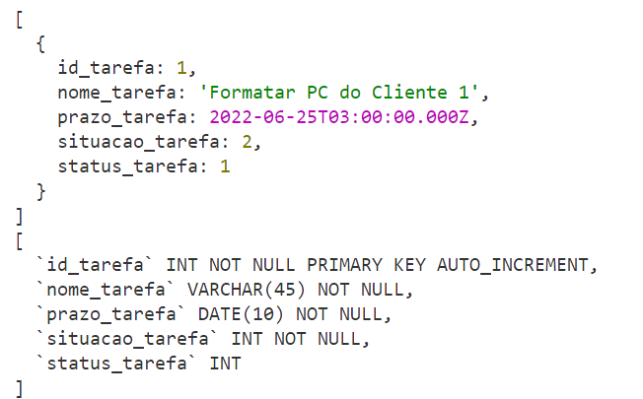
Select com dados dinâmicos
Neste exemplo estamos recuperamos as linhas e campos da consulta select.
O primeiro Array é o resultado da consulta e o segundo mostra os campos da tabela

Slide 11
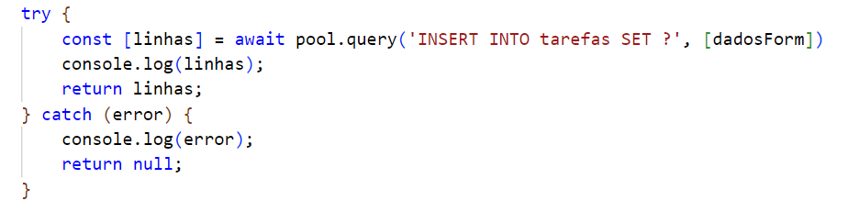
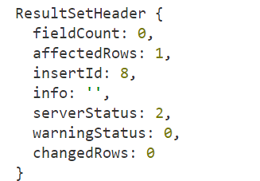
Insert com dados dinâmicos
Neste exemplo estamos realizando um insert com dados dinâmicos.
Para insert, update e delete não temos o Array campos apenas o linhas que devolve informações sobre a execução do comando.

Slide 12
MVC – Model View Controller
Na arquitetura MVC, o "Model" significa "Modelo".
O Modelo é responsável pela representação dos dados e pela lógica de negócios da aplicação.
Ele é responsável por acessar e manipular os dados, além de conter a lógica que governa o comportamento da aplicação.

Slide 13
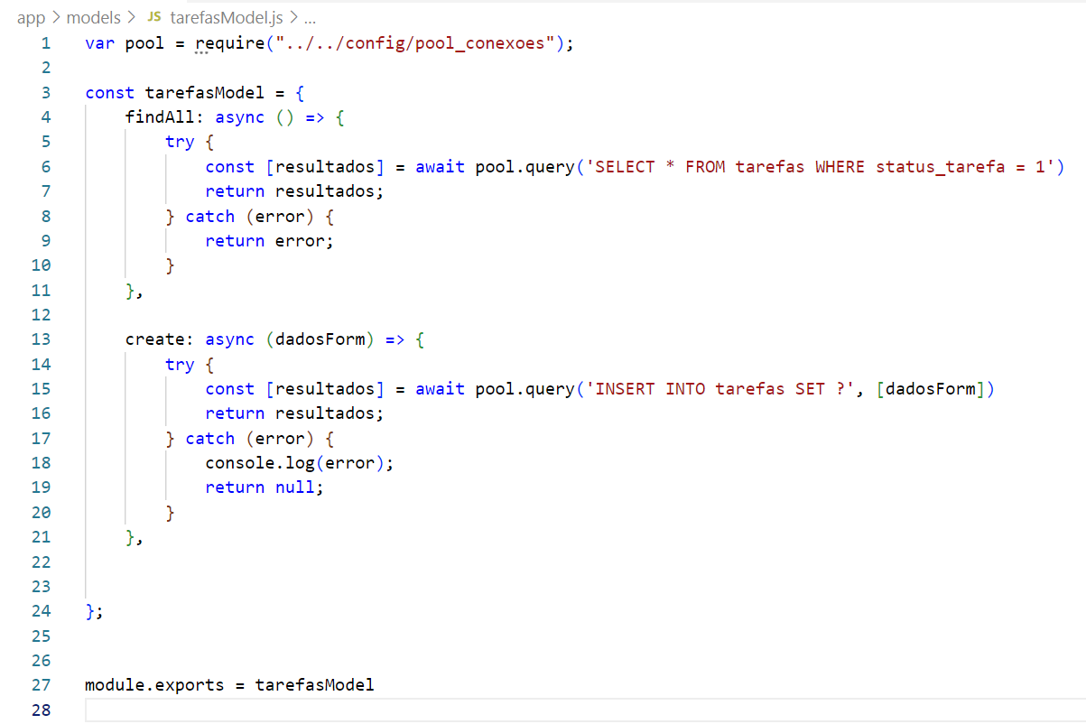
Anatomia de um arquivo Model
O arquivo Model é um módulo javascript que contém os seguintes itens:
Requisição do Pool de conexão
Criação de uma constante que agrupa as funções de acesso e manipulação de dados.
A exportação deste objeto na forma de um módulo.

Slide 14
MVC – Model View Controller
Na arquitetura MVC, o "Controller" significa "Controllador".
O Controller é responsável por receber as entradas do usuário, interpretá-las e acionar ações adequadas no modelo e na visualização.
Ele atua como um intermediário entre o modelo e a visão, manipulando a lógica de negócios e controlando a interação do usuário.

Slide 15
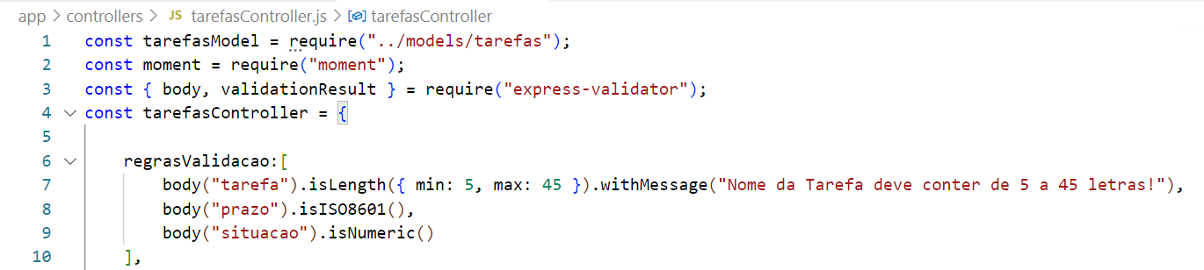
Anatomia de um arquivo Controller
O arquivo Controller é um módulo javascript que contém os seguintes itens:
Requisição do arquivo Model para executar ações no Banco de Dados e outros módulos e frameworks necessários para executar as funcionalidades previstas para o sistema.
Criação de um objeto constante que agrupa as Regras de validações usadas pelo express-validator

Slide 16
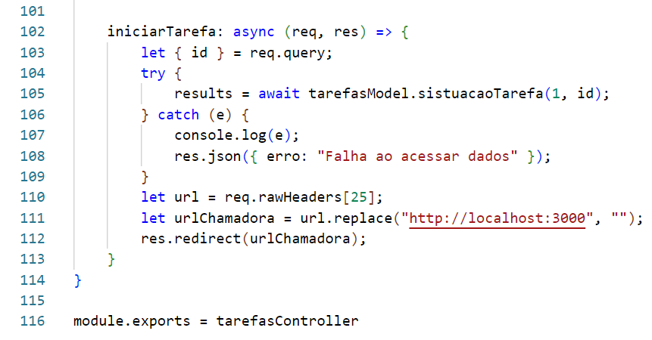
Anatomia de um arquivo Controller
O Controller deve ainda possuir as funções que executarão as funcionalidades previstas pelo sistema.
E exportar este objeto como um módulo javascript.

Slide 17
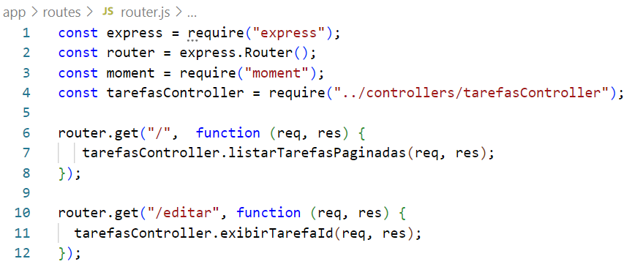
O Router
Na arquitetura MVC o router fica responsável por mapear as rotas do sistema e realizar as chamas ao Controller que por sua vez irá realizar o gerenciamento do fluxo de dados e chamadas ao Models e Views correspondentes a cada situação.

